Slide 1
Direct3D11 프로그래밍
2. Image Based Lighting
ldw9981@gmail.com 이동원

Slide 2
학습목표
Local – Global Illumination(조명) 차이를 이해합니다.
HDRI 또는 CubeMap 이미지로 미리 계산된 Irradiance , Specular 이미지를 생성합니다.
3. Irradiance Map 을 활용하여 IBL Diffuse Term 을 계산합니다.
4. Specular Map과 BRDF LUT를 활용하여 IBL Specular Term 를 계산합니다.
5. Ambient Occulusion 텍스처 맵핑 소스를 활용하여 IBL 를 제어합니다.

Slide 3
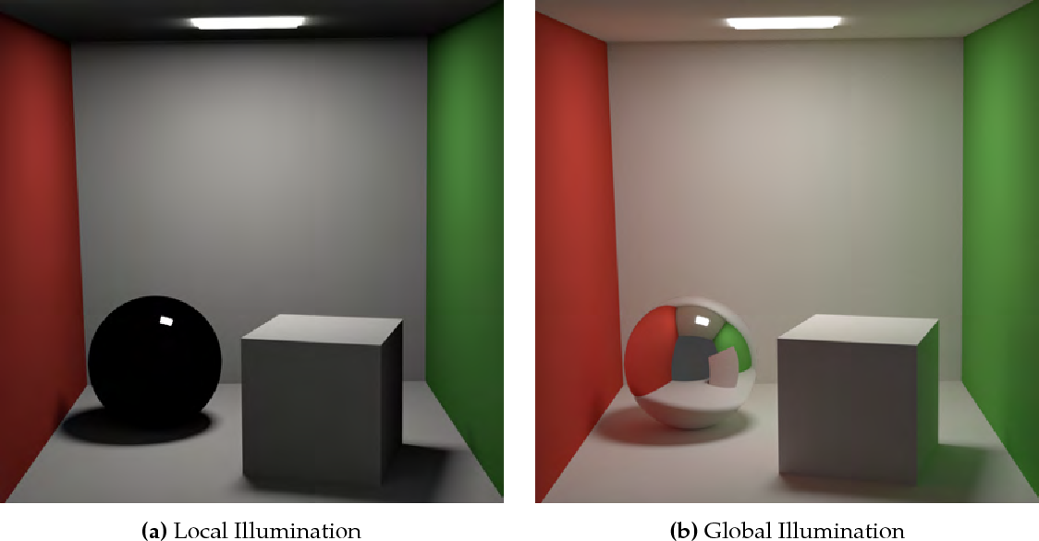
조명 (Illumination) 의 종류
공간에 빛을 공급하고 그 공간을 밝게 하여 만들어 내는 행위.
Local Illuminaion: 빛과 물체 또는 표면을 독립적으로 직접광(Direct Light)만 계산하는 단순한 모델 (1번 bounce)
Global Illumination: 빛이 다른 물체 또는 대기와 상호작용 하여 여러 번 반사,굴절,산란 되는 등의 과정으로 만들어지는 주변에서 오는 간접광(Indirect Light) 까지 계산하는모델 표면 → 표면 (2번 이상 bounce)
우리가 구현할 것

Slide 4
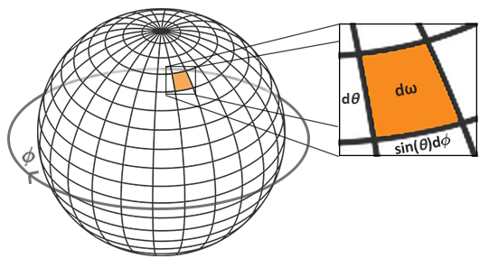
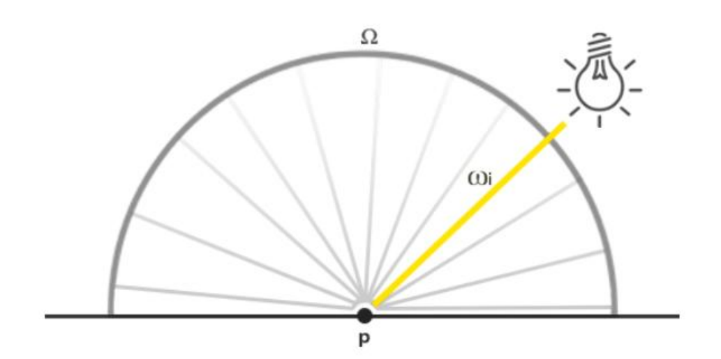
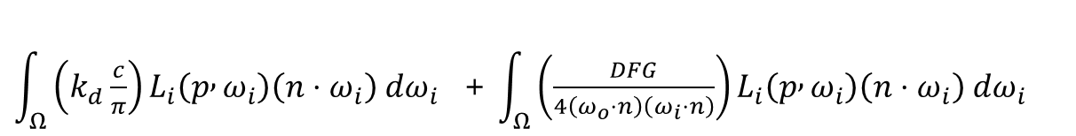
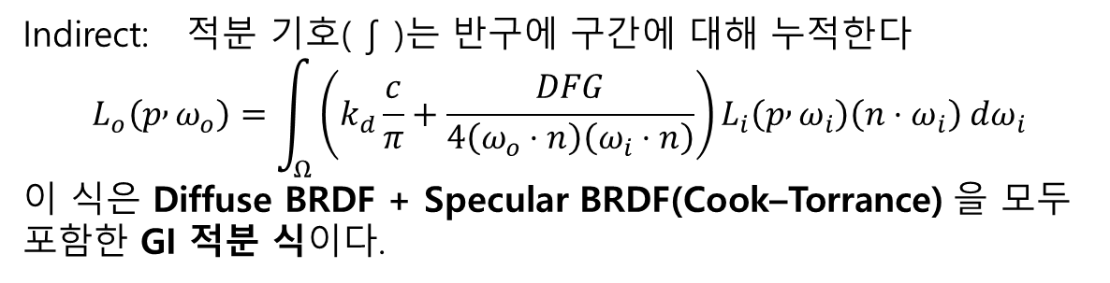
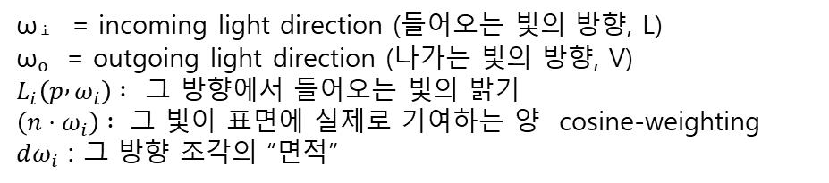
Global Illumination
표면 점에서 반구 형태로 사방에서 들어오는 빛에 대해서 BRDF 계산 후 모두 더한다. 하지만 실시간 현실적 한계. 우리가 사용하는 방식은 Direct와 Indirect를 구분하고 Indirect는 정적인 변하지 않는 간접광 정보를 사전 계산된 방식으로 저장하여 빠른 간접광 계산에 사용한다. 동적인 간접광은 레이트레이싱 또는 SSGI 등으로 구현한다.
Direct: (DiffuseBRDF결과 + SpecularBRDF결과 ) * 빛의 강도(Radiance) * NdotL
Indirect: 적분 기호( ∫ )는 반구에 구간에 대해 누적한다 $$L_{o}\left(p , ω_{o}\right)=\int_{Ω}{\left(k_{d}\frac{c}{π}+\frac{DFG}{4\left(ω_{o}⋅n\right)\left(ω_{i}⋅n\right)}\right)}L_{i}\left(p , ω_{i}\right)\left(n⋅ω_{i}\right) dω_{i}$$
이 식은 Diffuse BRDF + Specular BRDF(Cook–Torrance) 을 모두 포함한 GI 적분 식이다.
ωᵢ = incoming light direction (들어오는 빛의 방향, L)
ωₒ = outgoing light direction (나가는 빛의 방향, V)
$L_{i}\left(p , ω_{i}\right) :$ 그 방향에서 들어오는 빛의 밝기
$\left(n⋅ω_{i}\right) :$ 그 빛이 표면에 실제로 기여하는 양 cosine-weighting $dω_{i}$ : 그 방향 조각의 “면적”
$\int_{Ω}{\left(k_{d}\frac{c}{π}\right)}L_{i}\left(p , ω_{i}\right)\left(n⋅ω_{i}\right) dω_{i}$ + $\int_{Ω}{\left(\frac{DFG}{4\left(ω_{o}⋅n\right)\left(ω_{i}⋅n\right)}\right)}L_{i}\left(p , ω_{i}\right)\left(n⋅ω_{i}\right) dω_{i}$
IBL Diffuse
IBL Specular

Slide 5
정적 간접광 종류
정적 GI는 “실시간이 아닌 미리 계산된 간접광”을 의미하고, 그 방식은 여러가지.
Lightmap: 표면에 미리 베이크된 간접광·그림자를 텍스처로 저장하는 방식.
Light Probe (SH Probe): 공간에 샘플된 간접광 정보를 동적 객체에 보간해 적용하는 방식.
IBL(Environment Map 기반 조명): 환경 HDR 맵을 사용해 방향 기반 조명을 제공하는 방식.
1) Lightmap
레이 트레이싱 또는 포톤 매핑으로 간접광 + 그림자를 오프라인에서 미리 계산
빛이 여러 번 bounce된 결과를 완전 baked로 텍스처 저장 (미리 계산된 데이터)
매우 고품질. 예: 건물 실내 조명, 벽면 반사, 색번짐(color bleeding) 등이 정확히 표현됨.
2) IBL = 환경 기반 조명 (IBL Baker: HDRI 이미지로 주변광 정보 Specular,Diffuse를 분리 저장)
엔진에 로드된 HDR 큐브맵을 통해 다음을 계산:
Diffuse IBL → 주변의 환경광(soft lighting)
Specular IBL → 주변의 반사광(Reflection)
BRDF LUT → 재질 특성 조정
빛의 방향에 대한 주변광만 제공할 뿐, 벽·기둥 같은 실제 구조물이 반영된 간접광은 제공하지 않음.

Slide 6
동적 GI (간접광 표현) 구현 종류
GI는 직접광+간접광 을 모두 포함하는 개념이지만 간접광을 강조하는 표현으로 GI라고도 쓰임
동적 GI : 조명과 오브젝트가 움직여도 GI가 실시간 업데이트되는 정도
정확도(품질) : 광학적으로 얼마나 사실적인가
성능: 전체 프레임 예산에 미치는 부담
기술 | 동적 GI | 정확도(품질) | 성능 | 구현 난이도
DX12: DXR (Ray Tracing) | 최고 | 최고 | 무거움 | ⭐⭐⭐⭐~⭐⭐⭐⭐⭐
Voxel Cone Tracing (VXGI) | 좋음 | 중간 | 무거움 | ⭐⭐⭐⭐⭐
Light Propagation Volumes (LPV) | 보통 | 낮음 | 빠름 | ⭐⭐⭐
SDFGI | 좋음 | 중간~높음 | 중간 | ⭐⭐⭐⭐
Screen-Space GI (SSGI) | 있음 | 낮음 | 매우 빠름 | ⭐⭐
DDGI / Probe GI | 좋음 | 중간 | 빠름 | ⭐⭐⭐~⭐⭐⭐⭐

Slide 7
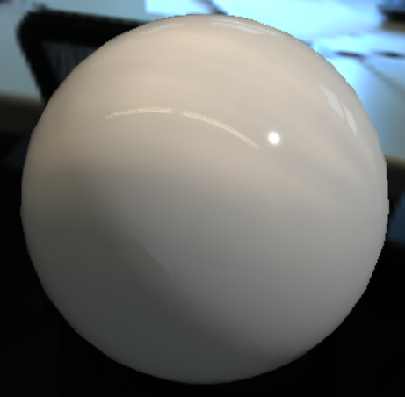
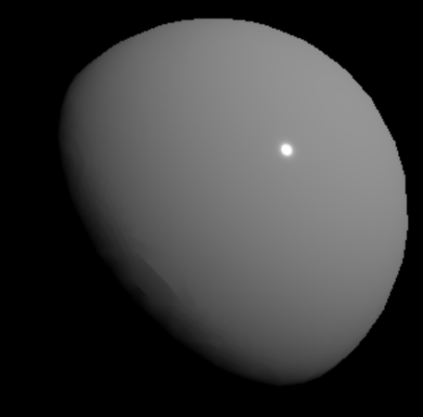
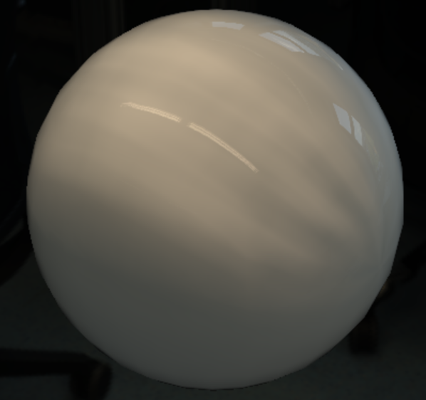
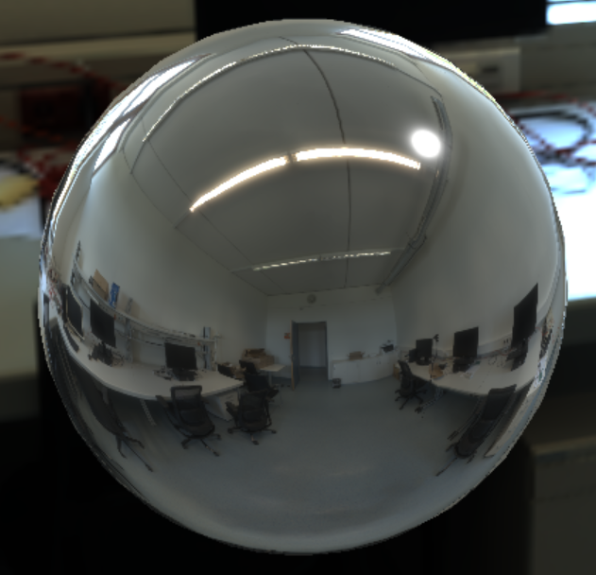
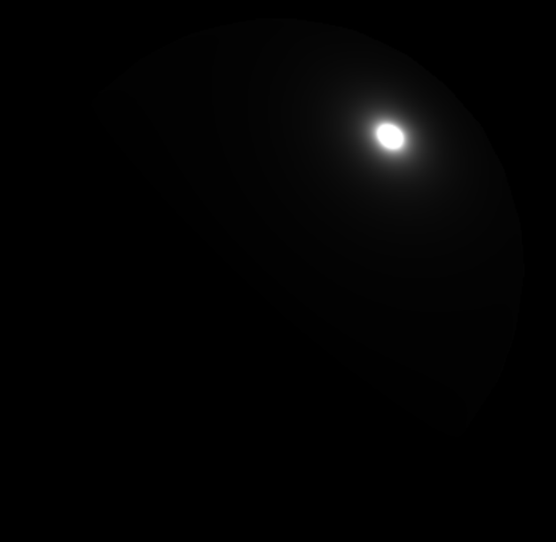
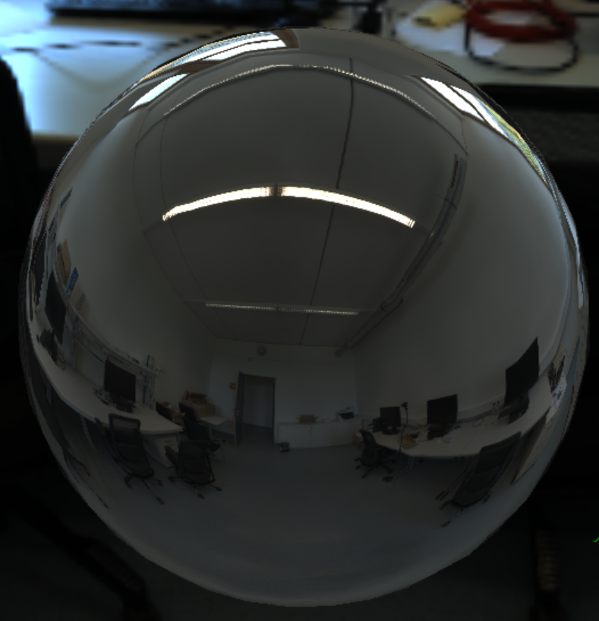
IBL 간접광 적용 미리 보기
직접광 (directional, point, spot light) 을 받지 못하는 부분은 어둡다. ( 캐릭터 얼굴을 검게 되지 않으려면 필수 )
- 금속성이 1이면 직접광과 시선의 조건에 맞는 빛만 카메라에 보인다.
float3 final = Direct + Indirect( IBL Diffuse + IBL Specular)
금속성 0, 거칠기 0
금속성 1, 거칠기 0

Slide 8
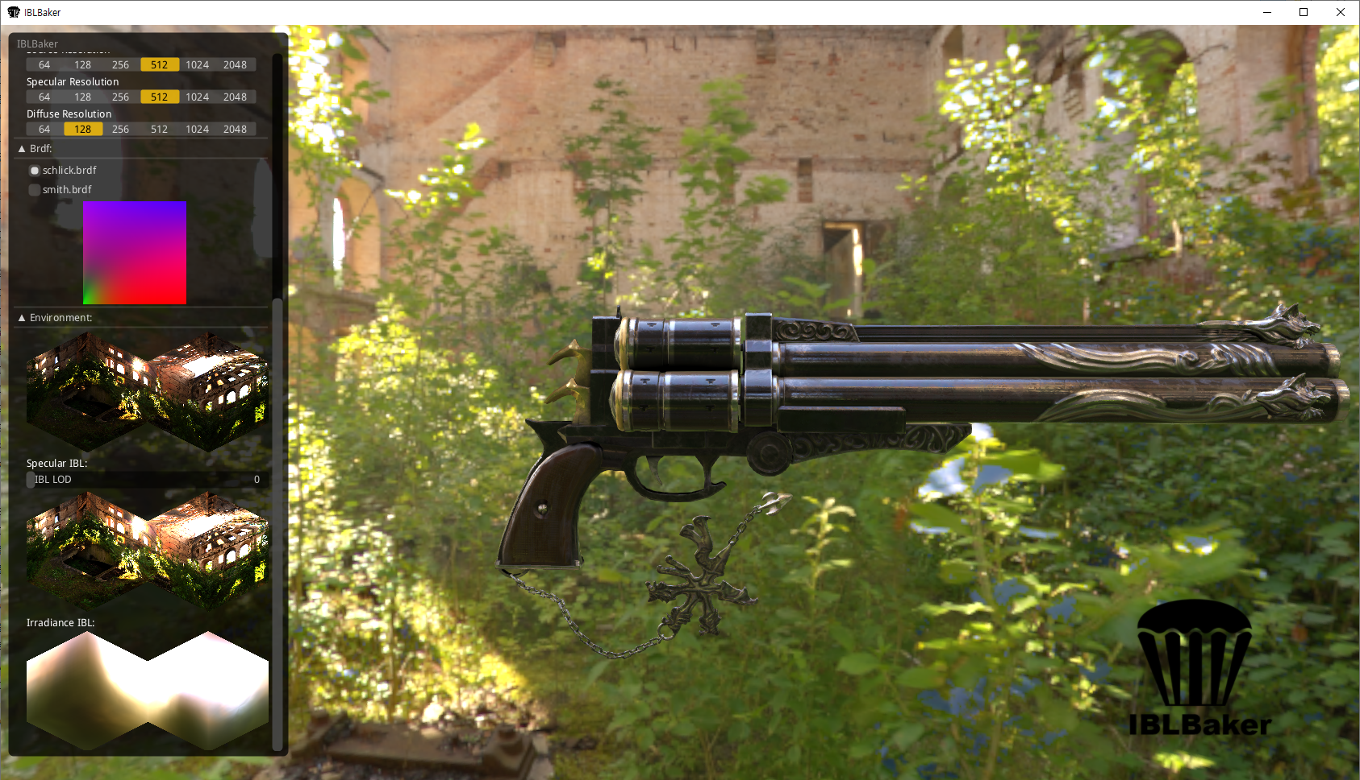
IBL Baker
https://github.com/derkreature/IBLBaker
https://wkjarosz.github.io/hdrview/
간접광의 기반이 되는 환경 맵 (HDRI 또는 Cube dds) 으로 미리 계산된 빛의 정보를 텍스처로 저장한다.
https://ambientcg.com/
Output:
Specular를 위해 계산된 LUT
Input: HDRI image
or Cube dds
Output:
계산된 IBL Specular
Output:
계산된 IBL Irradiance

Slide 9
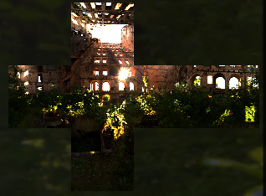
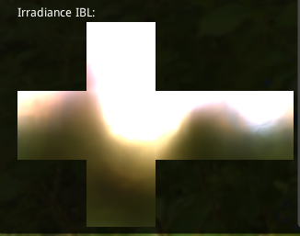
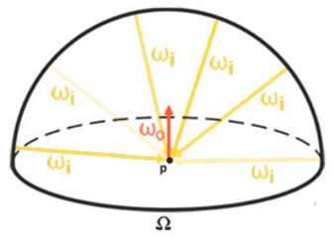
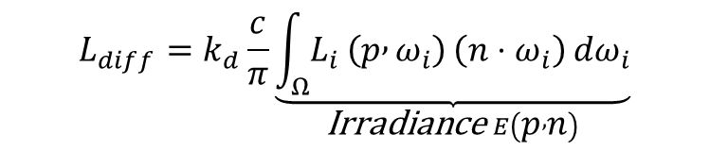
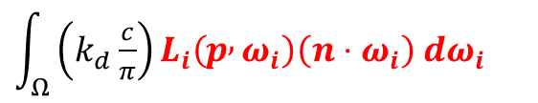
IBL Irradiance Map
방사조도 (Irradiance): 표면에 입사하는 빛의 에너지 밀도 W/m² (와트/제곱미터)
표면 법선 N 방향에서 들어오는 빛을 Lambert cosine term(=N·L) 을 적용해서 적분(모든 방향에 대해 누적해서 더한다)한 값. 거칠기,빛 방향과 시야에 무관->누적가능
IBL Diffuse BRDF에서
$$L_{diff}=k_{d}\frac{c}{π}\underset{\text{Irradiance} E\left(p , n\right)}{\underbrace{\int_{Ω}{L_{i}}\left(p , ω_{i}\right) \left(n⋅ω_{i}\right) dω_{i}}}$$
$\int_{Ω}{\left(k_{d}\frac{c}{π}\right)}L_{i}\left(p , ω_{i}\right)\left(n⋅ω_{i}\right) dω_{i}$
p지점에서의 Normal 따라 받을 수 있는 반구의 Lambert적용된 빛 총합 을
큐브 텍스처 Normal 방향에 저장한다.
TextureCube

Slide 10
IBL Diffuse Term
// 표면이 받는 반구의 여러 방향에서 오는 광량을 샘플링한다. Lambertian BRDF를 가정하여 포함되어 있다.
float3 irradiance = txIBL_Diffuse.Sample(samplerLinear, N).rgb;
float3 F0 = lerp(Fdielectric, albedo, metalness);
// 프레넬(시선-빛 방향)에 따른 반사율을 최소 반사율(비금속/금속)을 고려하여 구한다.
// 빛 방향은 특정 할 수 없으므로 cosLo = dot(Normal,View)을 사용한다.
float3 F = fresnelSchlick(F0, cosLo);
// 금속일수록 표면 산란을 제거하며 비금속일수록 표면 산란이 그대로 표현된다.
float3 kd = lerp(1.0 - F, 0.0, metalness);
// txIBL_Diffuse 맵에는 Lambertian BRDF를 가정하여 포함되어 있다.
float3 diffuseIBL = kd * BaseColor* XM_PI * irradiance; // IBL의 diffuse 항
0.0 1.0
Kd( 표면산란 비율)
F(반사 비율)
1 metalness 0
BaseColor: BaseColor Texture 에서 샘플링한 컬러

Slide 11
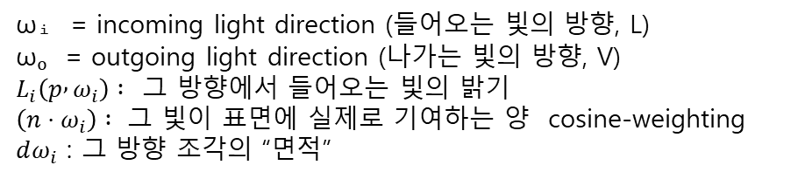
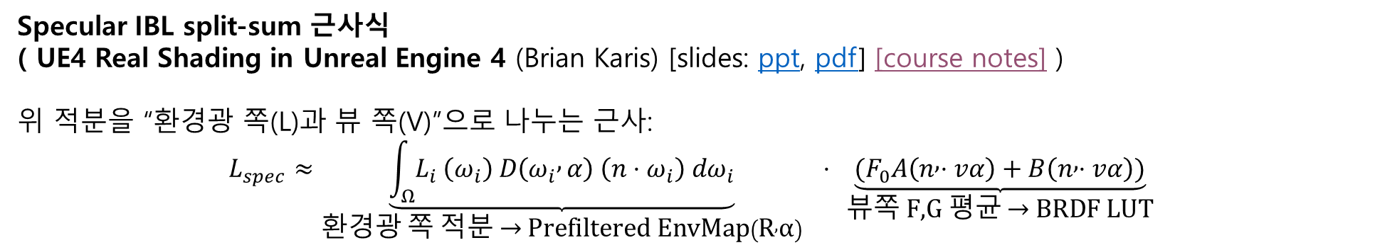

IBL Specular
ωᵢ = incoming light direction (들어오는 빛의 방향, L)
ωₒ = outgoing light direction (나가는 빛의 방향, V)
$L_{i}\left(p , ω_{i}\right) :$ 그 방향에서 들어오는 빛의 밝기
$\left(n⋅ω_{i}\right) :$ 그 빛이 표면에 실제로 기여하는 양 cosine-weighting $dω_{i}$ : 그 방향 조각의 “면적”
$$\int_{Ω}{\left(\frac{DFG}{4\left(ω_{o}⋅n\right)\left(ω_{i}⋅n\right)}\right)}L_{i}\left(p , ω_{i}\right)\left(n⋅ω_{i}\right) dω_{i}$$
Specular IBL은 Cook–Torrance BRDF를 환경광에 대해 적분해야 하는데, 이 적분은 D·F·G 항을 포함한 매우 복잡한 식이므로 실시간으로 계산할 수 없다.(실시간 수백~수천 회) 따라서 IBL에서는 이를 두 부분(Env Prefilter + BRDF LUT)으로 미리 계산하여 사용한다.
Specular IBL split-sum 근사식
( UE4 Real Shading in Unreal Engine 4 (Brian Karis) [slides: ppt, pdf] [course notes] )
위 적분을 “환경광 쪽(L)과 뷰 쪽(V)”으로 나누는 근사:
$$L_{spec}≈\underset{\text{환경}광 \text{쪽} \text{적분} \text{→ }\text{Prefiltered} \text{EnvMap}\left(R , α\right)}{\underbrace{\int_{Ω}{L_{i}}\left(ω_{i}\right) D\left(ω_{i} , α\right) \left(n⋅ω_{i}\right) dω_{i}}} ⋅ \underset{\text{뷰쪽} \text{F}\text{,}\text{G} \text{평균} \text{→ }\text{BRDF} \text{LUT}}{\underbrace{(F_{0}A\left(n , ⋅vα\right)+B\left(n , ⋅vα\right))}}$$
쿡토런스에서는 D(N,H,α) 이지만 미리 계산하기 위해 View 의존은 제거한다.
F0​ = 금속/비금속에서 오는 기본 스펙큘러 색

Slide 12
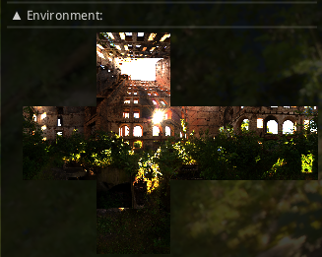
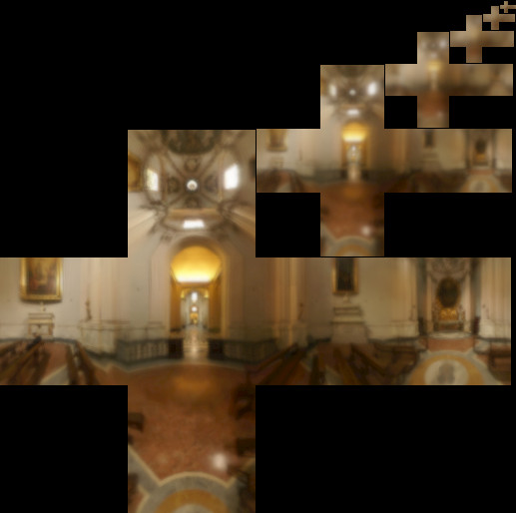

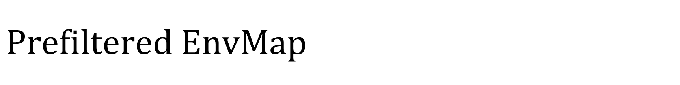
$$\text{Prefiltered} \text{EnvMap}$$
반사 벡터 R 주변에서 기여하는 환경광을 적분한 결과를 mipmap 레벨로 저장한 HDR 큐브맵이다.
다양한 roughness 값에 대해 GGX 분포(D), 조명 기여(N·L), 등 을 포함한 중요도 샘플링을 한다. roughness = 0에서는 GGX 분포가 델타처럼 수렴하므로 R 방향의 환경광 픽셀 하나만 반사되고, roughness가 증가할수록 GGX 분포가 넓어져 R 주변의 더 넓은 영역의 환경광을 가중 평균하여 흐릿한 반사가 저장된다.
큐브맵의 각 방향 = “해당 반사 방향에서 보이는 스펙큘러 반사량
거칠기1
Reflect 로 샘플링
거칠기0
Normal
View
TextureCube

Slide 13
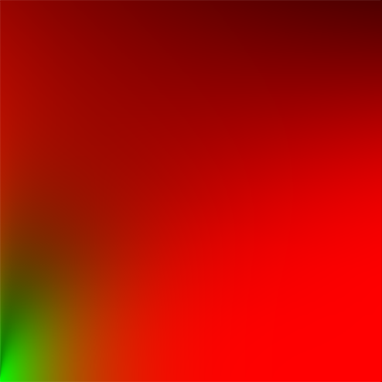
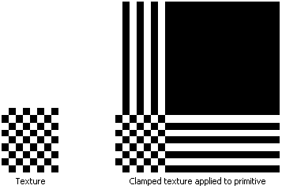
BRDF LookUp Table
BRDF LUT는 (NdotV, Roughness)에 대해 가능한 모든 ωᵢ(L) 방향에서의 F*G, G 값을 적분해 얻은 “평균값(A,B)”을
담은 텍스처이다. Specular IBL 근사식에서 필요한 뷰 의존적인 F , G 성분을 빠르게 얻기 위한 테이블
Frenel과 Geometry의 결과는 NdotV , Roughness , L(빛의방향) 에 따라서 모든 경우의 수 값이 나온다.
이때 의 각 F*G 평균값과 G 평균값 을 R채널 , G채널에 저장한다.
u축
cos θ = Normal dot View
for each NdotV
for each Roughness
{ SumA= SumB = 0
for many samples ωi(L)
{
F = compute F
G = compute G
SumA += F*G
SumB += G
}
A = sumA / sumWeight
B = sumB / sumWeight
BRDF_LUT[NdotV, roughness].r = A
BRDF_LUT[NdotV, roughness].g = B
}
0.0
HLSL 에서
float2 brdf = BRDF_LUT.Sample(samplerClamp, float2(NdotV, roughness));
float A = brdf.x;
float B = brdf.y;
// 쿡토런스 Spceular BRDF 근사식
float3 specIBL = prefilteredEnv * (F0 * A + B);
1.0
v축
Roughness
1.0
Clamp Sampler를 사용 )

Slide 14
IBL Specular (간접광 반사)
float3 F0 = lerp(Fdielectric, albedo, metalness);
// 원본 텍스처에서 LOD Mipmap 레벨 수를 얻는다.
uint specularTextureLevels, width, height;
specularTexture.GetDimensions(0, width, height, specularTextureLevels);
// Lr( View,Normal의 반사벡터) 와 거칠기를 사용하여 반사 빛을 샘플링한다.
// 거칠기에 따라 뭉게진 반사 빛을 표현하기위해 LOD 선형보간이 적용된다.
float3 PrefilteredColor = txIBL_Specular.SampleLevel(samplerLinear, Lr, roughness * specularTextureLevels).rgb;
// dot(Normal,View) , roughness를 텍셀좌표로 미리계산된 F*G , G 평균값을 샘플링한다
float2 specularBRDF = txIBL_SpecularBRDF_LUT.Sample(samplerClamp, float2(NdotL, roughness)).rg;
// 쿡토런스 Spceular BRDF 근사식
float3 specularIBL = PrefilteredColor * (F0 * specularBRDF.x + specularBRDF.y);
indirectIBL = (diffuseIBL + specularIBL) * AmbientOcclusion;

Slide 15
결론
원하는 HDRI 또는 Cubemap 을 IBL Baker에 로드 합니다.
Save할때 정확히 파일이름.dds 를 입력하여 파일을 변환합니다.
예) BakerSample.dds 입력하면 파일이 생성되고 아래 파일이 필요 합니다.
BakerSampleEnvHDR.dds <- 환경 큐브맵에 맵핑할 텍스처
BakerSampleDiffuseHDR.dds <- Irrandiance Map
BakerSampleSpecularHDR.dds <- Specular Map
BakerSampleBRDF.dds <- BRDF계산 타입에 따른 LookUpTable
3. Ambient Occulusion Texture까지 있으면 적용합니다.
4. 참고 코드
https://github.com/derkreature/IBLBaker
https://github.com/Nadrin/PBR

